Slide 1


Khởi động
1

Slide 2
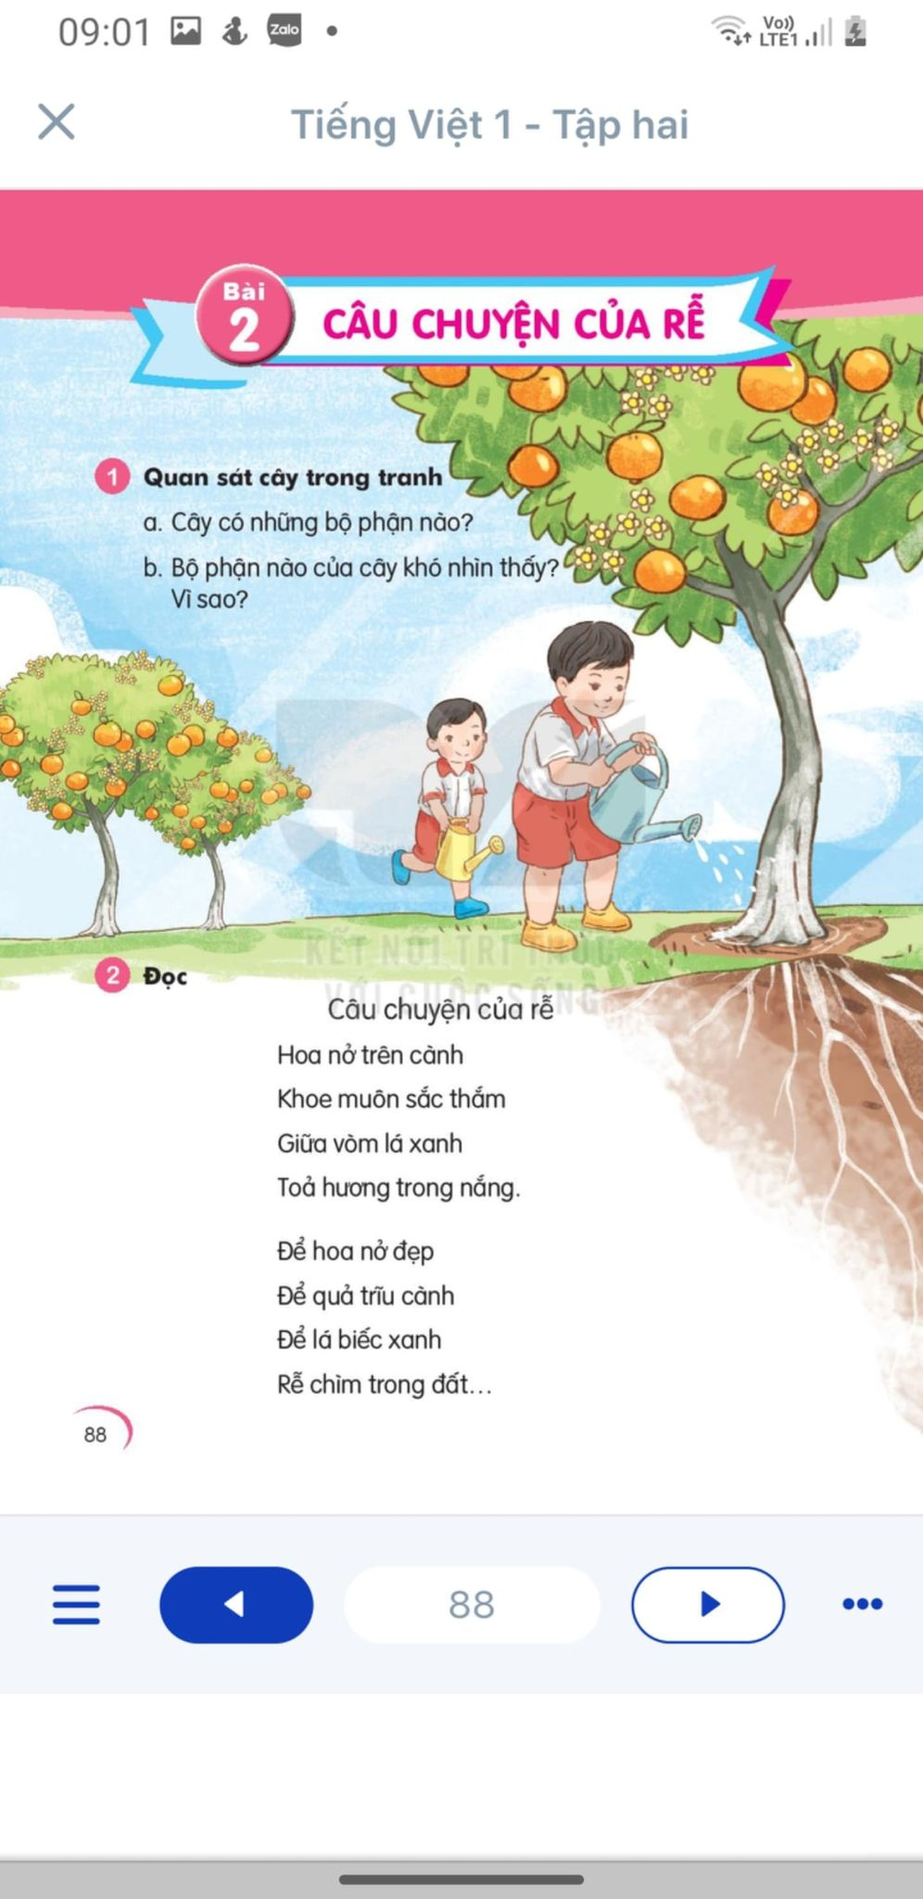

Slide 3
5
BÀI HỌC TỪ CUỘC SỐNG
Bài
2
CÂU CHUYỆN CỦA RỄ

Slide 4
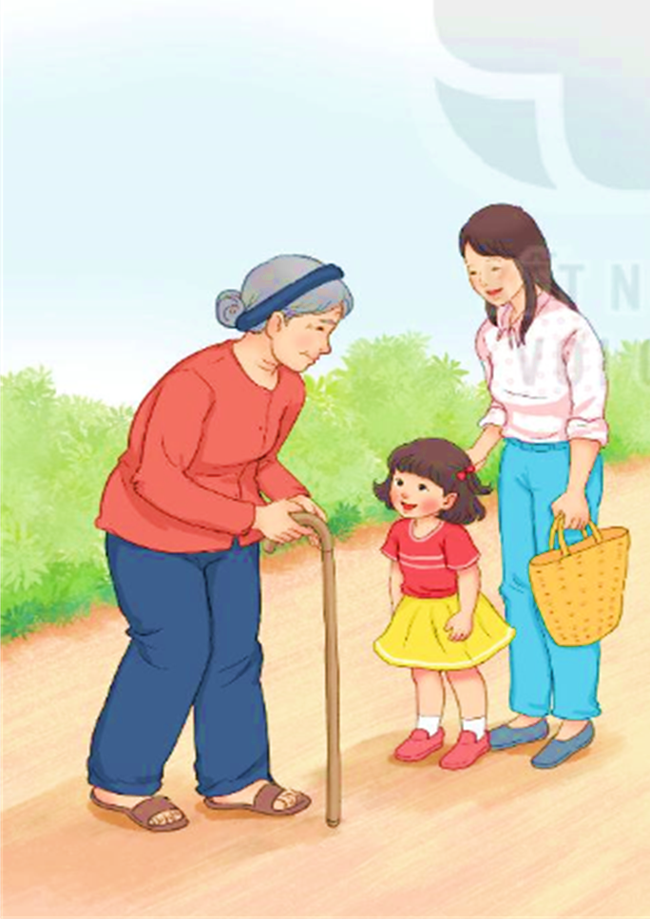
2
Đọc
Câu chuyện của rễ
Đọc mẫu
  Hoa nở trên cành
  Khoe muôn sắc thắm
  Giữa vòm lá xanh
  Tỏa hương trong nắng.
  Nếu không có rễ
  Cây chẳng đâm chồi
  Chẳng ra trái ngọt
  Chẳng nở hoa tươi.
  Để hoa nở đẹp
  Để quả trĩu cành
  Để lá biếc xanh
  Rễ chìm trong đất…..
  Rễ chẳng nhiều lời
  Âm thầm nhỏ bé
  Làm đẹp cho đời
  Khiêm nhường, lặng lẽ

Slide 5
sắc thắm
trĩu cành
tỏa hương
khiêm nhường

Slide 6
2
Đọc
Câu chuyện của rễ
1
  Hoa nở trên cành
  Khoe muôn sắc thắm
  Giữa vòm lá xanh
  Tỏa hương trong nắng.
3
  Nếu không có rễ
  Cây chẳng đâm chồi
  Chẳng ra trái ngọt
  Chẳng nở hoa tươi.
2
  Để hoa nở đẹp
  Để quả trĩu cành
  Để lá biếc xanh
  Rễ chìm trong đất…..
4
  Rễ chẳng nhiều lời
  Âm thầm nhỏ bé
  Làm đẹp cho đời
  Khiêm nhường, lặng lẽ

Slide 7
  Hoa nở trên cành
  Khoe muôn sắc thắm
  Giữa vòm lá xanh
  Tỏa hương trong nắng.
1

Slide 8
2
  Để hoa nở đẹp
  Để quả trĩu cành
  Để lá biếc xanh
  Rễ chìm trong đất…..

Slide 9
  Nếu không có rễ
  Cây chẳng đâm chồi
  Chẳng ra trái ngọt
  Chẳng nở hoa tươi.
3

Slide 10
  Rễ chẳng nhiều lời
  Âm thầm nhỏ bé
  Làm đẹp cho đời
  Khiêm nhường, lặng lẽ
4

Slide 11
2
Đọc
Câu chuyện của rễ
1
  Hoa nở trên cành
  Khoe muôn sắc thắm
  Giữa vòm lá xanh
  Tỏa hương trong nắng.
3
  Nếu không có rễ
  Cây chẳng đâm chồi
  Chẳng ra trái ngọt
  Chẳng nở hoa tươi.
2
  Để hoa nở đẹp
  Để quả trĩu cành
  Để lá biếc xanh
  Rễ chìm trong đất…..
4
  Rễ chẳng nhiều lời
  Âm thầm nhỏ bé
  Làm đẹp cho đời
  Khiêm nhường, lặng lẽ

Slide 12
3
Tìm ở cuối các dòng thơ những tiếng cùng vần với nhau.
  Hoa nở trên cành
  Khoe muôn sắc thắm
  Giữa vòm lá xanh
  Tỏa hương trong nắng.
3
1
cành
  Nếu không có rễ
  Cây chẳng đâm chồi
  Chẳng ra trái ngọt
  Chẳng nở hoa tươi.
xanh
2
  Để hoa nở đẹp
  Để qua trĩu cành
  Để lá biếc xanh
  Rễ chìm trong đất…..
4
lời
  Rễ chẳng nhiều lời
  Âm thầm nhỏ bé
  Làm đẹp cho đời
  Khiêm nhường, lặng lẽ
bé
đời
lẽ

Slide 13
4
Trả lời câu hỏi
a, Nhờ có rễ mà hoa, quả, lá như thế nào?
Nhờ có rễ mà hoa nở đẹp, quả trĩu cành, lá biếc xanh

Slide 14
b. Cây sẽ như thế nào nếu không có rễ?
Nếu không có rễ thì cây chẳng đâm chồi, chẳng ra trái ngọt, chẳng nở hoa tươi

Slide 15
c. Những từ ngữ nào thể hiện sự đáng quý của rễ?
Những từ ngữ thể hiện sự đáng quý của rễ: khiêm nhường, lặng lẽ

Slide 16
5
Học thuộc lòng hai khổ thơ cuối
  Nếu không có rễ
  Cây chẳng đâm chồi
  Chẳng ra trái ngọt
  Chẳng nở hoa tươi.
  Rễ chẳng nhiều lời
  Âm thầm nhỏ bé
  Làm đẹp cho đời
  Khiêm nhường, lặng lẽ
  (Phương dung)
  Nếu không có rễ
  Cây chẳng đâm chồi
  Chẳng ra trái ngọt
  Chẳng nở hoa tươi.
  Rễ chẳng nhiều lời
  Âm thầm nhỏ bé
  Làm đẹp cho đời
  Khiêm nhường, lặng lẽ
  (Phương dung)
  Nếu không có rễ
  Cây chẳng đâm chồi
  Chẳng ra trái ngọt
  Chẳng nở hoa tươi.
  Rễ chẳng nhiều lời
  Âm thầm nhỏ bé
  Làm đẹp cho đời
  Khiêm nhường, lặng lẽ
  (Phương dung)

Slide 17
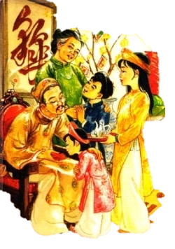
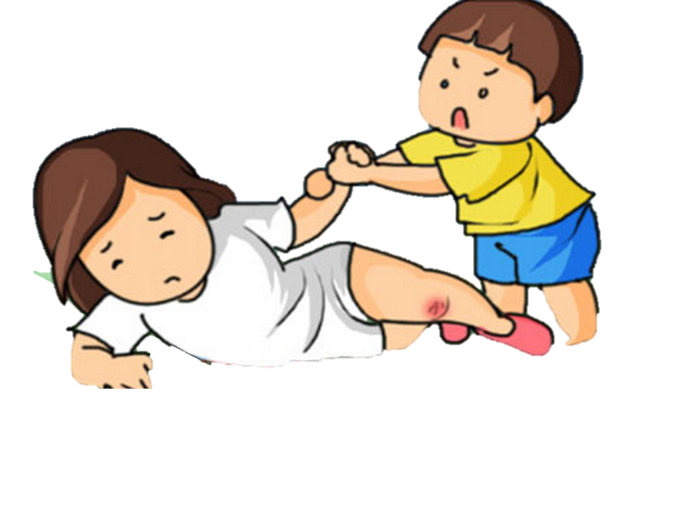
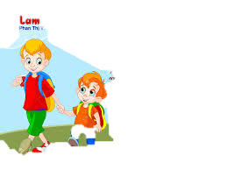

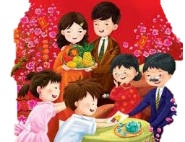
6
Nói về một đức tính em cho là đáng quý
Notes:
Gv linh động tổ chức sao cho phù hợp học sinh lớp mình nhất mà có hình thức hay

